Slide 1

操作系统期末检查
HOMOS系统小组
Notes:
更多模板请关注：https://haosc.taobao.com

Slide 2
开发平台:IDEA
使用JAVAFX制作UI
01
02
PROJECT
项目功能与介绍
PART INTRODUCATION
各模块设计与联系
03
04
INTERRUPT
中断机制
OUR PRODUCT
分工

Slide 3
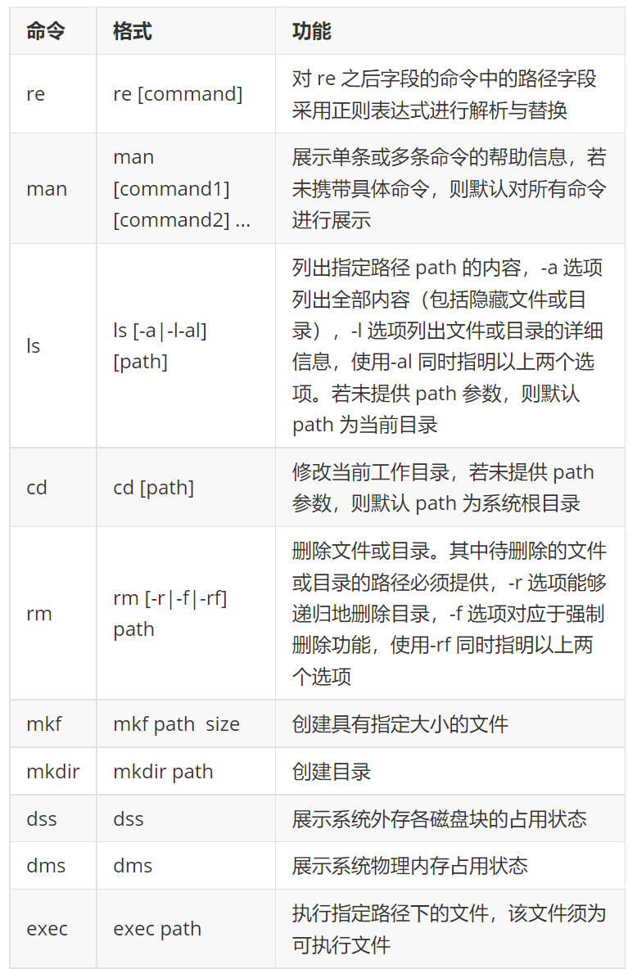
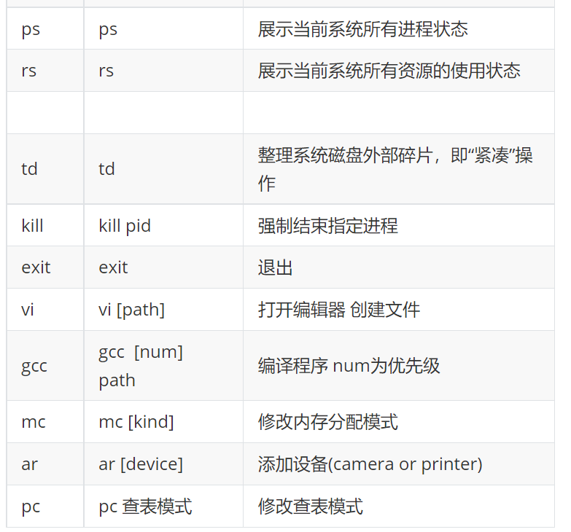
已有功能
function

Slide 4
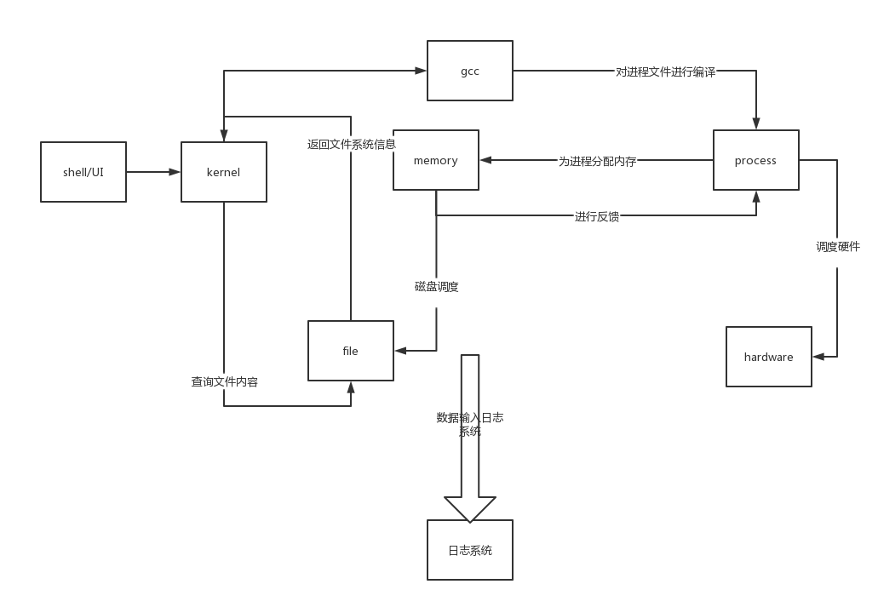
操作流程
process

Slide 5
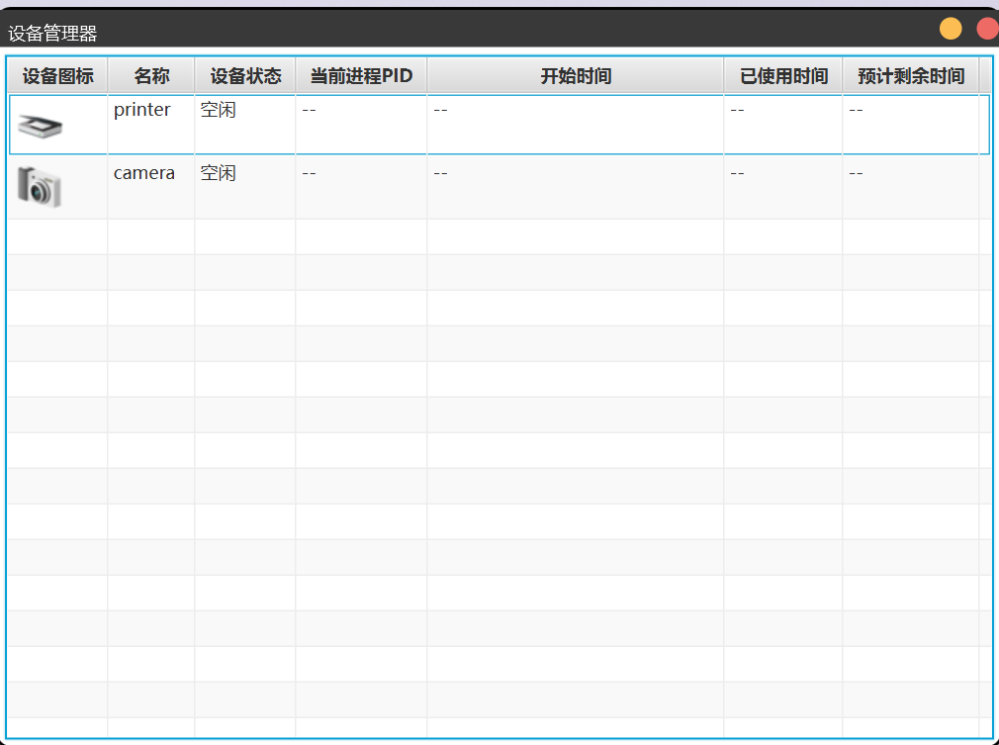
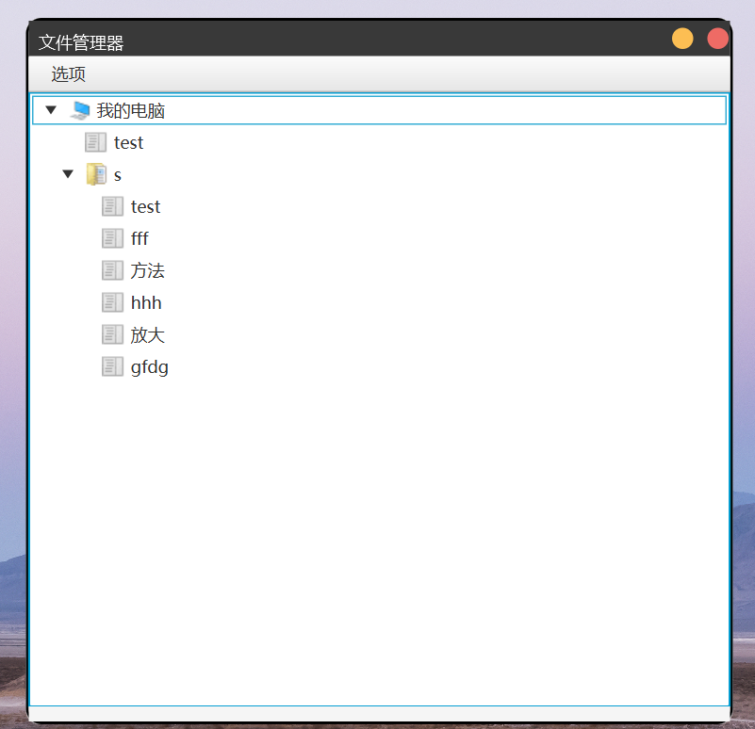
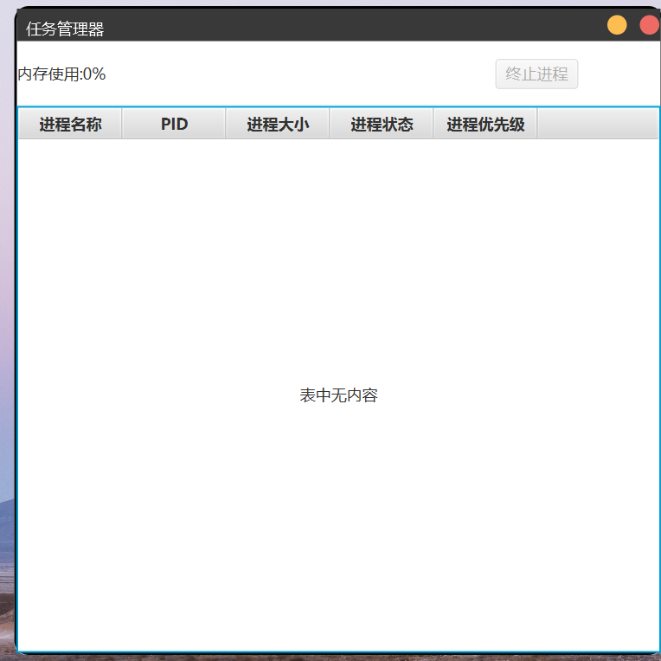
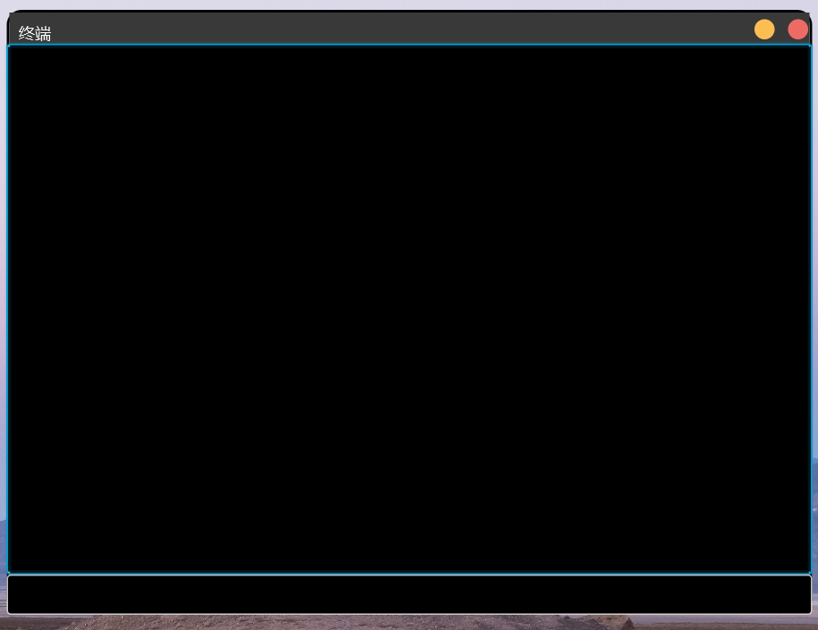
UI界面

Slide 6
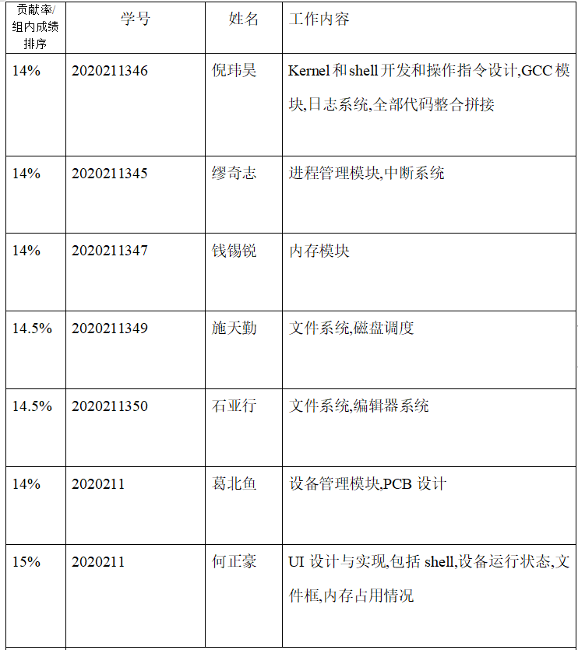
团队分工
Notes:
更多模板请关注：https://haosc.taobao.com

